Slide 1
Società e Economia
Tema: Neturalità e affari della Svizzera
In che modo la neutralità svizzera, durante le guerre, ha contribuito alla sua crescita economica?
Studente/essa
Progetto
Tea Tamagni
Alessandra Ventroni
Jonathan Schmid
Società e Economia
Corso di laurea
Opzione
Anno
Bachelor in Lavoro Sociale
2025
Data
26.10.2025

Slide 2

Neutralità e ambiguità
Congresso di Vienna (1815)
Neutralità e sviluppo industriale
Ambiguità etica
Cartolina postale, 1915 ca. (Bibliothèque de Genève).

Slide 3
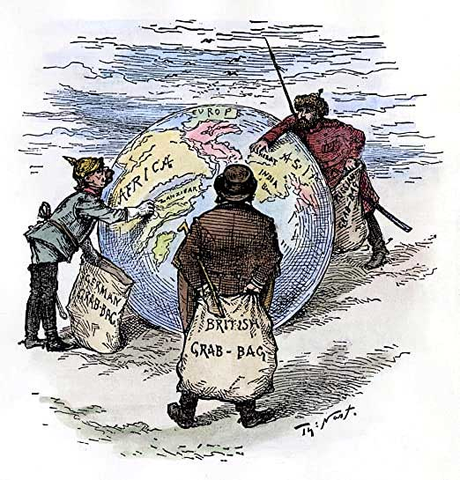
Colonialismo economico indiretto
- No colonie, nessun costo militare, morale o politico.
- Sfruttamento del «lato economico».
- Esportazione di «beni finiti» di qualità.
(tessuti, orologi, prodotti chimici, …).
- Banche come intermediari finanzieri.
Segreto bancario e neutralità politica garantiscono
discrezione e stabilità.

Slide 4
Definizione di neutralità in riferimento alla Svizzera :
Neutralità
La neutralità costituisce uno dei fondamenti della politica estera svizzera. In virtù di questo principio, il Paese non può partecipare a conflitti armati né stringere alleanze militari. La comunità internazionale ha formalmente riconosciuto la Svizzera come Stato neutrale nel 1815.
https://www.aboutswitzerland.eda.admin.ch/it/neutralita , 20 Dicembre 2021

Slide 5
Come ha contribuito la neutralità alla crescita economica?
La neutralità svizzera ha permesso al Paese di prosperare e crescere economicamente attraverso alcuni aspetti fondamentali, per prima cosa ha evitato di subire “danni fisici” come la distruzione di fabbriche e infrastrutture. In questo modo ha potuto continuare (e addirittura) incrementare la produzione, concentrandosi anche sugli aspetti di sviluppo innovativo e tecnologico.
Questa neutralità ha trasmesso anche un forte senso di sicurezza, gli investitori si convincono a depositare i proprio capitali nelle banche svizzere e questo a sua volta apporta un’importante crescita del settore bancario.
Un altro fattore importante è la possibilità di poter commerciare con tutti i paesi coinvolti nello scontro bellico senza nessun limite o ripercussione, questo processo commerciale porta la Svizzera ad arricchirsi mentre gli altri paesi si impoveriscono.
In ultimo possiamo parlare dell’ottima reputazione internazionale che è riuscita ad ottenere la Svizzera, questo grazie al mantenimento di una forte stabilità economica e politica che ha continuato ad attrarre investitori esteri.
Riassumendo :
Nessun danno alle infrastrutture produttive
Senso di sicurezza
Commercio libero
Buona reputazione internazionale

